Slide 1
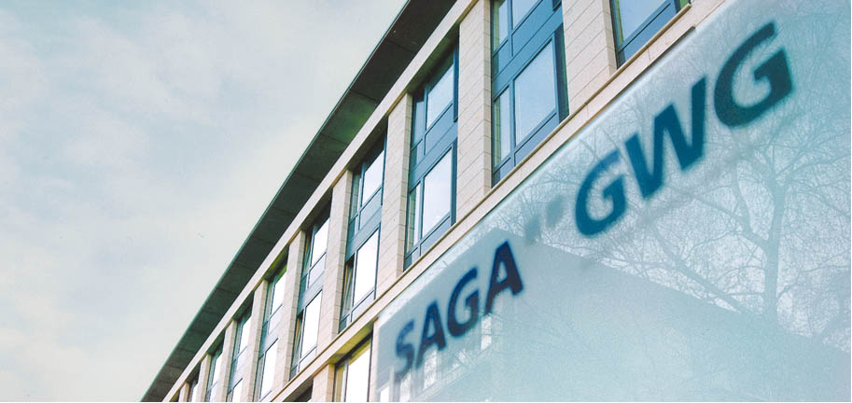
Umgang mit Schadstoffen
im Wohngebäudebestand

Slide 2
Umgang mit Schadstoffen im Wohngebäudebestand Inhalt
Unternehmen
Kennzahlen
Aufbau und Organisation
Geschäftsstellen / Zentrale
Tage der Technik / Gewerkearbeitsgruppen
Schadstoffe
Allgemein
Gesetze, Richtlinien, Verordnungen
Umgang mit Schadstoffen
Ziel
Ablauf
Standard, Arbeitshilfen, Rahmenverträge

Slide 3
Umgang mit Schadstoffen im Wohngebäudebestand SAGA GWG – der Konzern in Zahlen
133.000 Wohn- und Gewerbeobjekte in Hamburg
ca. 240 Mio € Investitionsvolumen jährlich im Bestand
140 Mio € Investitionsvolumen im Neubau
1.000 WE jährlich im Neubau
54 % CO2-Einsparung seit 1990
6,02 € / m² durchschnittliche Miete im Konzern
Das Mietniveau von SAGA GWG orientiert sich an der Mitte des Mietenspiegels und am Markt der jeweiligen Quartiere

Slide 5
Umgang mit Schadstoffen im Wohngebäudebestand Bereich Technische Projekte
Geschäftsbereich
Technische Projekte
OE 61
Modernisierung /Instandsetzung
OE 62
Neubau
OE 63
Technische Gebäudeausrüstung
OE 64
Technische Sonderprojekte
Mitarbeiter insg.: 16
Abteilungsleitung: 1
Assistenz: 1
Ingenieure: 14
Mitarbeiter insg.: 21
Abteilungsleitung: 1
Assistenz: 1
Ingenieure 19
Mitarbeiter insg.: 21
Abteilungsleitung: 1
Assistenz: 1
Ingenieure 19
Mitarbeiter insg.: 18
Abteilungsleitung: 1
Assistenz: 1
Ingenieure 16

Slide 6
Umgang mit Schadstoffen im Wohngebäudebestand Tage der Technik / Gewerkearbeitsgruppen
Tage der Technik
Tage der Technik finden in der Regel mehrmals im Jahr statt.
Inhalt der Veranstaltungen ist der Austausch zwischen den technischen Mitarbeitern, sowie die Präsentation und Einarbeitung in interne und externe Neuerungen.
Gewerkearbeitsgruppen
Diese Arbeitsgruppen sind aus technischen Mitarbeiter bereichsübergreifend zusammengesetzt.
Sie bestehen aus einem verantwortlichen Paten und mehreren am Fachgebiet interessierten Mitarbeitern.
Derzeit gibt es 13 Arbeitsgruppen, zum Teil mit Untergruppen die sich mit ganz unterschiedlichen Themen beschäftigen.
Ziel ist es, in allen relevanten Themengebieten Baustandards und Stamm-LVs zusammenzustellen und aktuell zu halten, Richtlinien nach Gesetzesänderungen zu erarbeiten und Formulare und Berechnunsmethodiken auszuarbeiten.

Slide 7
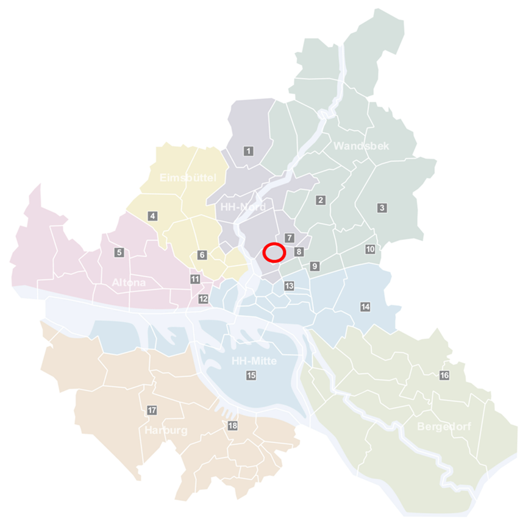
Umgang mit Schadstoffen im Wohngebäudebestand SAGA GWG – unsere Standorte in Hamburg
Zentrale in Barmbek
18 dezentrale Geschäftsstellen in den Stadtteilen mit kurzen Wegen für die Kunden
130 Hauswartstützpunkte vor Ort in den Quartieren mit residenten Hauswarten

Slide 8
Umgang mit Schadstoffen im Wohngebäudebestand Schadstoffe / Gefahrstoffe
Allgemeines
Gesetze, Richtlinien, Verordnungen
Planungs- und Bauabläufe
Rahmenverträge

Slide 9
Umgang mit Schadstoffen im Wohngebäudebestand Allgemeines
In Gebäuden können zahlreiche Schad- / Gefahrstoffe vorhanden sein, die eine Gesundheitsgefährdung für den Menschen darstellen.
Spätestens bei Abbruch oder Umbau von Gebäuden ist zu prüfen, ob Schutzmaßnahmen notwendig sind und ob die Entsorgung des Abfalls problematisch sein kann.

Slide 10
Umgang mit Schadstoffen im Wohngebäudebestand Allgemeines
Folgende Schadstoffe sind im Gebäudebestand von besonderer Bedeutung:
Asbest
Schimmel
Künstliche Mineralfasern (KMF)
Polychlorierte Biphenyle (PCB), Pentachlorphenol (PCP)
Halogenkohlenwasserstoff (Lindan),
Polyzyklische aromatische Kohlenwasserstoffe (PAK)
Flüchtige organische Verbindungen (VOC)
Formaldehyd (HSM)

Slide 11
Umgang mit Schadstoffen im Wohngebäudebestand Allgemeines

Slide 12
Umgang mit Schadstoffen im Wohngebäudebestand Gesetze, Richtlinien, Verordnungen
Arbeitsschutzgesetz (ArbSchG)
Betriebssicherheitsverordnung (BetrSichV)
Regeln zum Arbeitsschutz auf Baustellen (RAB10)
Gefahrstoffverordnung (GefStoffV)
Hamburger Bau Ordnung (HBauO)
Berufsgenossenschaftliche Richtlinie
Arbeiten im kontaminierten Bereich (BGR 128)

Slide 13
Umgang mit Schadstoffen im Wohngebäudebestand SAGA GWG
Vor Planungsbeginn wird eine gründliche Bestandsaufnahme durchgeführt.
Im Verdachtsfall wird durch Gutachter eine Gebäudeuntersuchung durchgeführt und durch diesen weiter begleitet.
Aus den Voruntersuchungen werden gemeinsam Planungs- und Bauabläufe entwickelt.
Sachkundige Firmen werden gemäß Rahmenvertrag beauftragt.
Alle Beteiligten werden über die mögliche Gefährdung zu informiert:
Mieter / Firmen / Planer
Es wird eine enge Zusammenarbeit mit den zuständigen Behörden angestrebt.
Die Mitarbeiter haben laufend die Möglichkeit zur Teilnahme an Schulungen.

Slide 14
Umgang mit Schadstoffen im Wohngebäudebestand Planungs- und Bauabläufe

Slide 15
Umgang mit Schadstoffen im Wohngebäudebestand Hilfsmittel
Der Standard „Objektplanung bei Investitionsprojekten“ definiert die Grundsätze und Ziele.
Zur Sicherstellung der Grundqualität der Planungs- und Bauleistung stehen die Arbeitshilfen zur Verfügung.
Die Rahmenverträge „Schadstoffgutachten“ und „Abbruch- und Entsorgung schadstoffbelasteter Baustoffe“ erleichtern die Beauftragung von Gutachtern bzw. ausführenden Firmen.

Slide 16
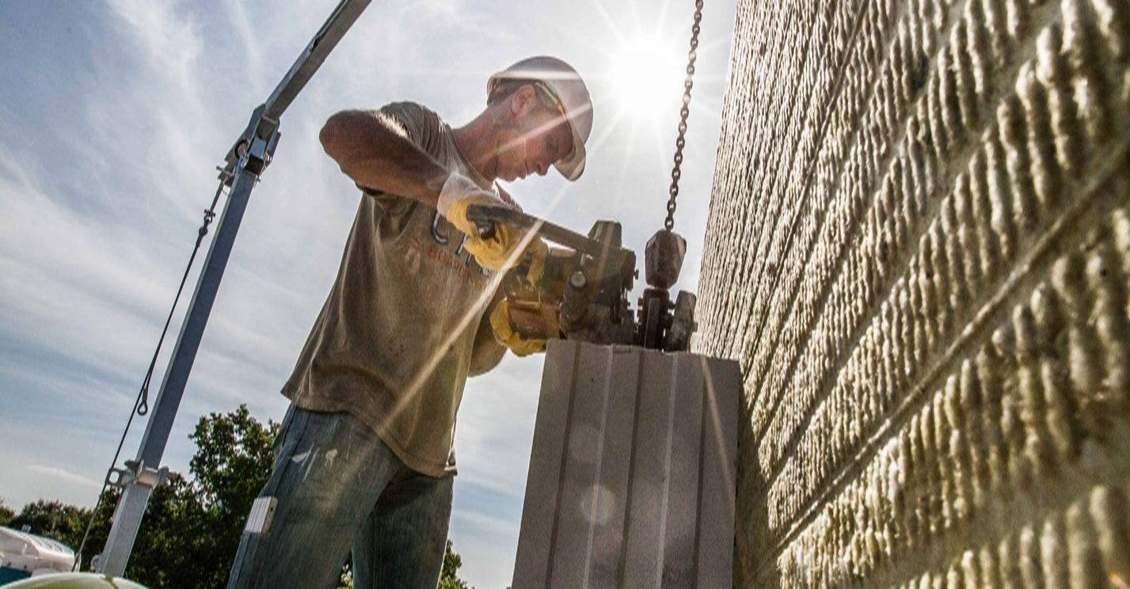
Vielen Dank für Ihre Aufmerksamkeit

